Slide 1
ОСОБЕННОСТИ ИСПЫТАНИЙ НА ВОСПРИИМЧИВОСТЬ К ВОЗДЕЙСТВИЮ РАДИОЧАСТОТНОГО ЭЛЕКТРОМАГНИТНОГО ПОЛЯ В РЕВЕРБЕРАЦИОННОЙ КАМЕРЕ
Проведение испытаний
Докладчик:
И. П. Гусев
Инженер-испытатель ИЛ ЭМС

Slide 2
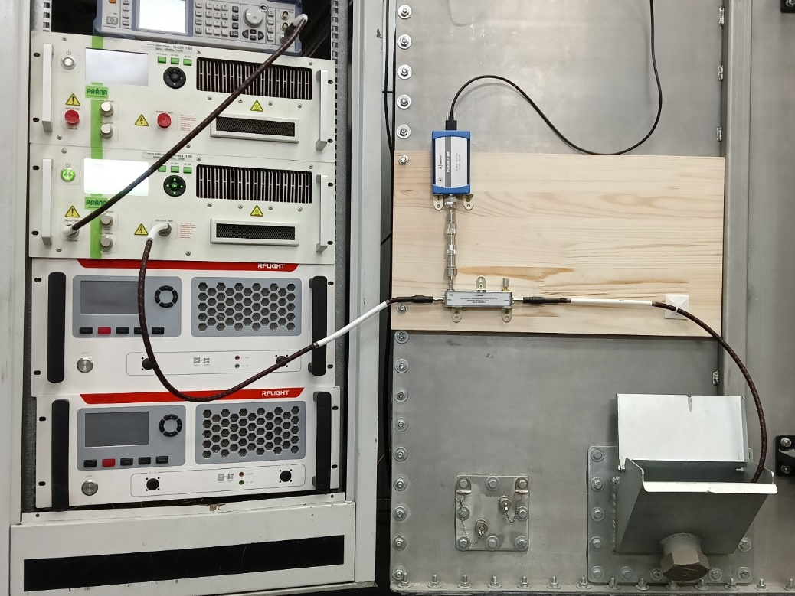
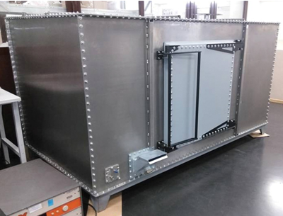
использование кабельных сборок
Производства rf components
Notes:
Для закрытия максимально возможных категорий жесткости указанных выше стандартов, в лаборатории ЭМС АО «ТЕСТПРИБОР» было решено создать рабочее место на основе радиочастотной реверберационной камеры (РК) которая является альтернативным методом проведения испытаний на восприимчивость к электрическому полю.
Данный метод испытаний в нашей стране пока не получил широкого распространения, в том числе и потому, что при разработке, аттестации и эксплуатации такого вида оборудования персоналу лаборатории приходится сталкиваться с рядом вопросов, часть которых будет рассмотрена в данном докладе.
Кратко напомню, что реверберационная камера – это экранированное помещение, изготовленное обычно из алюминия или оцинкованной стали, внутри которого расположены передающая антенна, измерительный датчик, а также рассеивающий электромагнитные волны элемент – тюнер. Работа РК основана на принципе многократных отражений падающей электромагнитной волны, генерирующих высокую напряженность поля за счет усиливающей интерференции (эффекта резонанса), в результате чего образуются «стоячие» волны, которые «перемешиваются» тюнером с целью получения однородного электрического поля в рабочем объеме РК.
Преимущество РК заключается в возможности проведения испытаний на восприимчивость к электрическому полю в широком диапазоне частот, при относительно невысоких требованиях к подводимой мощности сигнала на передающую антенну. При этом ориентация испытуемого изделия внутри рабочего объема РК менее важна, так как все его плоскости и подводимые кабели подвергаются воздействию однородного электрического поля, погрешность изменения которого, при правильно сконфигурированной геометрии, обычно лежит в пределах +/-3 дБ (данное значение подтверждается аттестацией аккредитованной организации).

Slide 3
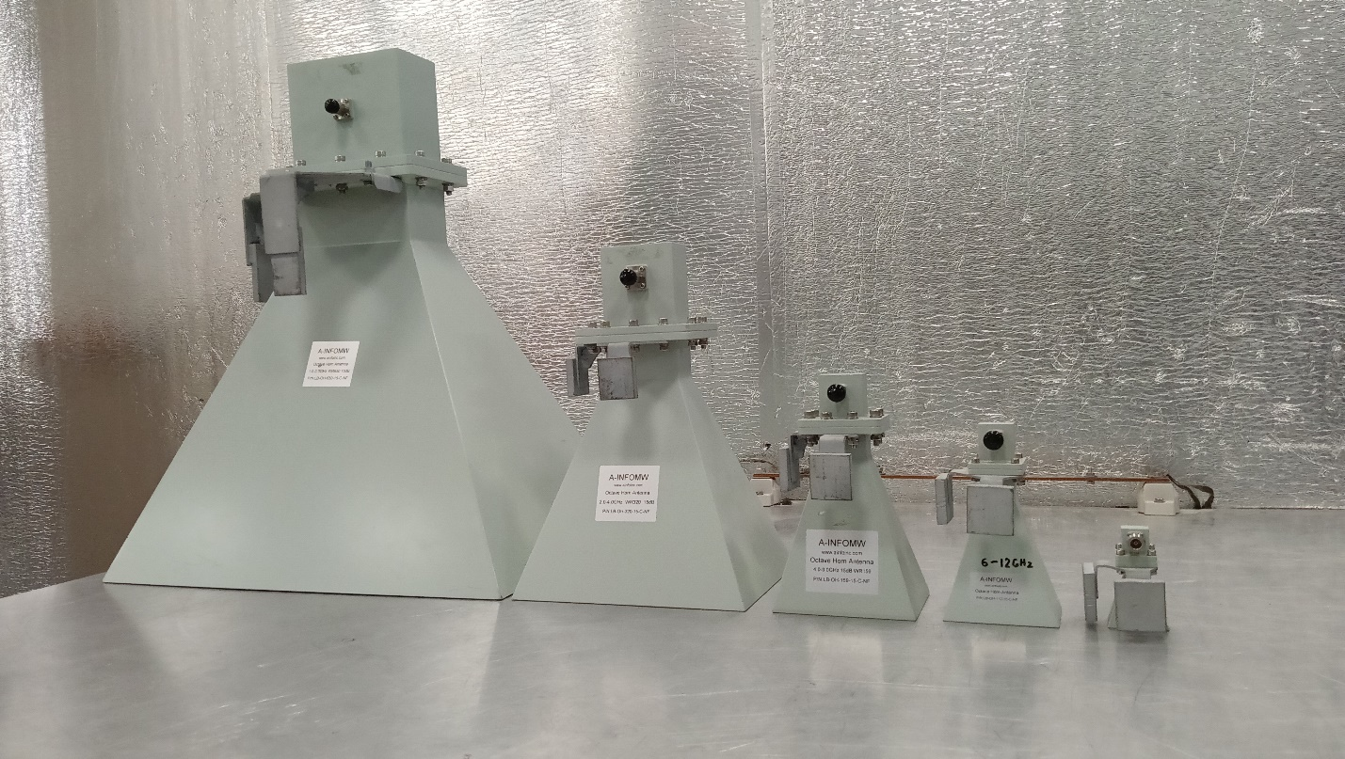
октавные рупорные антенны
Диапазоны частот октавных антенн:
1-2 ГГц; 2-4 ГГц; 4-8 ГГц; 6-12 ГГц; 12,4-18 ГГц.

Slide 4
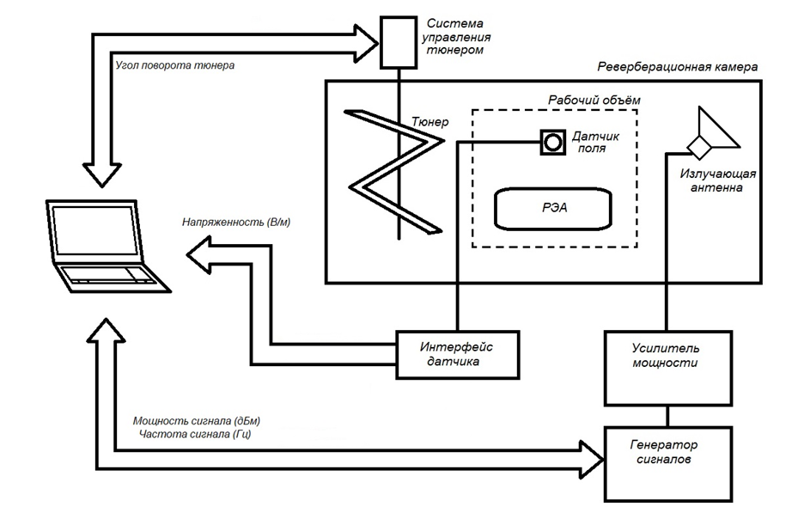
Схема рабочего места на базе реверберационной камеры
Тут может быть
СКРИН ПРОГИ

Slide 5
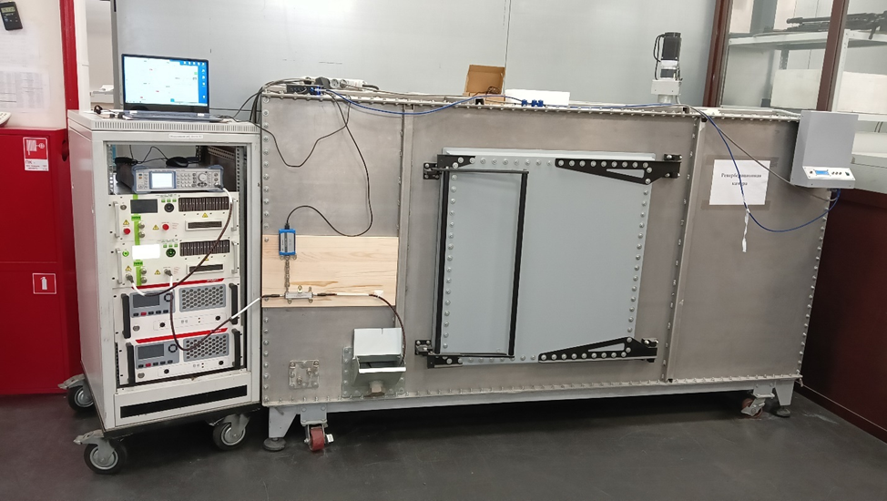
Рабочее место для испытаний в реверберационной камере испытательной лаборатории ЭМС АО «ТЕСТПРИБОР»
Фото инженера с камерой
Notes:
Как уже было сказано, многократные отражения излучаемых антенной электромагнитных волн от стен корпуса РК образовывают стоячие волны с неравномерными по амплитуде областями. Для обеспечения однородного распределения электрического поля внутри РК прибегают к изменению положения тюнера, что приводит к изменению граничных условий РК. Электрическое поле в рабочем объеме РК считается однородным, если в пределах заданной погрешности усредненные по всем положениям тюнера
(в зависимости от частоты испытательного сигнала число позиций тюнера за один полный оборот может колебаться от 12 до 200 и более) значения амплитуд напряженности одинаковы во всем рабочем объеме.
Тюнер должен быть асимметричным (в РК АО «ТЕСТПРИБОР» используется тюнер типа Z-Fold) с наименьшим размером λ/3 для самой низкой частоты, которая будет использована, а самый большой размер тюнера должен быть приблизительно 75% наименьшего размера РК. Увеличение размеров тюнера приводит к уменьшению отклонения напряженности электрического поля во внутреннем объеме РК, однако при этом уменьшается рабочий объем. Так же при ориентации друг напротив друга два тюнера типа Z-Fold позволяют добиться более высокой однородности электрического поля в рабочем объеме камеры.

